Slide 1
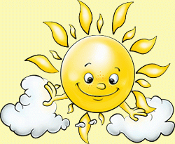
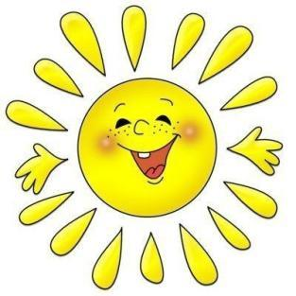
МДОУ «Детский сад №20» г.Ухта
Проект
«Солнечный лучик»
Автор: воспитатель Екантьева А.В.

Slide 2

Тип проекта: краткосрочный, информационно – познавательный.
Участники: дети 2 ясельной группы, воспитатель.
Продолжительность: 1 неделя.
Период: с 02 марта по 06 марта.
Автор-разработчик: воспитатель
Екантьева Анастасия Витальевна.

Slide 3
Цель: Дать детям элементарные представления о природном объекте – солнце, его влиянии на окружающий мир.
Задачи:
1. Формировать познавательную активность детей в различных видах деятельности: игровой, познавательной, исследовательской.
2. Обогатить словарный запас детей по данной теме.
3. Закрепить понятия «желтый», «круглый», «похоже», «не похоже».

Slide 4
Постановка проблемы:
В возрасте 1-2 лет дети практически ничего не знают о природных явлениях, в том числе и природном объекте – солнце. Родители не уделяют должного внимание этому, а ведь наша основная задача взрослых поддержать и развивать познавательный интерес с самого раннего возраста, создать необходимые для этого условия. Необходимо как можно раньше начинать детей знакомить с природой.

Slide 5
Актуальность темы.
Тема данного проекта была выбрана не случайно. Хочется дать детям элементарные представления о солнце и его влиянии на природу. С приходом весны солнце начинает светить ярче, теплее. Это конечно замечают дети, они очень восприимчивы, радуются солнышку. Чтобы заинтересовать детей к совместной игровой деятельности по ознакомлению с солнышком была определена такая тема.

Slide 6
Этапы проекта:
1.Подготовительный:
- определение цели, задачи проекта.
- изучение методической литературы.
- составление плана проектной деятельности.
2.Основной.
Формы работы с детьми:
- чтение художественной литературы, народного фольклора
- подвижные, пальчиковые игры;
- слушание и пение музыкальных произведений
- наблюдения
- рассматривание иллюстраций

Slide 7
.
Планирование совместной с детьми деятельности по образовательным областям.
Образовательная область | Интеграция образовательных областей | Совместная деятельность
Игра-занятие. Расширение ориентировки в окружающем и развитие речи. | Коммуникация Познание | Стихи про солнце и о солнце. Цель: познакомить детей с новым стихотворением. Потешки про солнце. Цель: познакомить детей с новыми потешками, развивать внимание и память. Эксперимент «Посадка цветов». Цель: Показать и рассказать детям для чего и как сажают цветы. Развивать речь детей и активизировать их словарь. Воспитывать желание помогать взрослым. Наблюдение за солнцем в окошко. Цель: Дать детям первые представления о ранней весне. Формировать представления о первых весенних изменениях в природе- солнечных днях. Становится все больше солнечных дней, солнце яркое, лучистое. От него становится теплее. Подставить ладошки солнцу.
Игра-занятие с дидактическим материалом. | Познание Коммуникации Социализация | Д/и «Мозаика» (сделай солнышко).Цель:развиваить мелкую моторику рук.
О.о. Физическая культура. | Физкультура Коммуникации Здоровье Безопасность | П/И: «Солнышко». Цель: Учить детей согласовывать свои движения с текстом, воспитывать стремление активно включаться в игру. П/И: «Солнышко и дождик». Цель: Учить детей бегать легко, не наталкиваясь друг на друга, выполнять движения в соответствии с текстом. Учить быстро реагировать на сигнал, ориентироваться в пространстве.
Игра-занятие со строительным материалом. | Коммуникация Познание | Конструирование «Солнышко лучистое». Цель: Развивать у детей умение конструировать поделку из картона. Развивать внимание Воспитывать умение доводить начатое дело до конца
О.о. Музыка. |  | «Песенка львенка и черепахи». Цель: учить детей выполнять движения в соответствии с текстом; развивать внимание; воспитывать интерес к совместной деятельности.

Slide 8
Перспективный план реализации проекта:
02 марта (понедельник) | Эксперимент «Посадка цветов». Цель: Показать и рассказать детям для чего и как сажают цветы. Развивать речь детей и активизировать их словарь. Воспитывать желание помогать взрослым. Наблюдение за солнцем в окошко. Цель: Дать детям первые представления о ранней весне. Формировать представления о первых весенних изменениях в природе- солнечных днях. Становится все больше солнечных дней, солнце яркое, лучистое. От него становится теплее. Подставить ладошки солнцу.
03 марта (вторник) | Д/и «Мозаика» (сделай солнышко).Цель:развиваить мелкую моторику рук. П/И: «Солнышко». Цель: Учить детей согласовывать свои движения с текстом, воспитывать стремление активно включаться в игру.
04 марта (среда) | Стихи про солнце и о солнце. Цель: познакомить детей с новым стихотворением. Потешки про солнце. Цель: познакомить детей с новыми потешками, развивать внимание и память. Конструирование «Солнышко лучистое». Цель: Развивать у детей умение конструировать поделку из картона. Развивать внимание Воспитывать умение доводить начатое дело до конца
05 марта (четверг) | П/И: «Солнышко и дождик". Цель: Учить детей бегать легко, не наталкиваясь друг на друга, выполнять движения в соответствии с текстом. Учить быстро реагировать на сигнал, ориентироваться в пространстве.
06 марта (пятница) | «Песенка львенка и черепахи». Цель: учить детей выполнять движения в соответствии с текстом; развивать внимание; воспитывать интерес к совместной деятельности.

Slide 9
Ожидаемые результаты:
-обогащение активного и пассивного словаря детей за счет слов: «яркое», «светлое», «теплое», «светит», «улыбается», «греет»;
- формирование навыков совместной игровой, познавательной, творческой деятельности;
развитие у детей наблюдательности.
- узнают и называют солнце в книжках, на картинках.

Slide 10
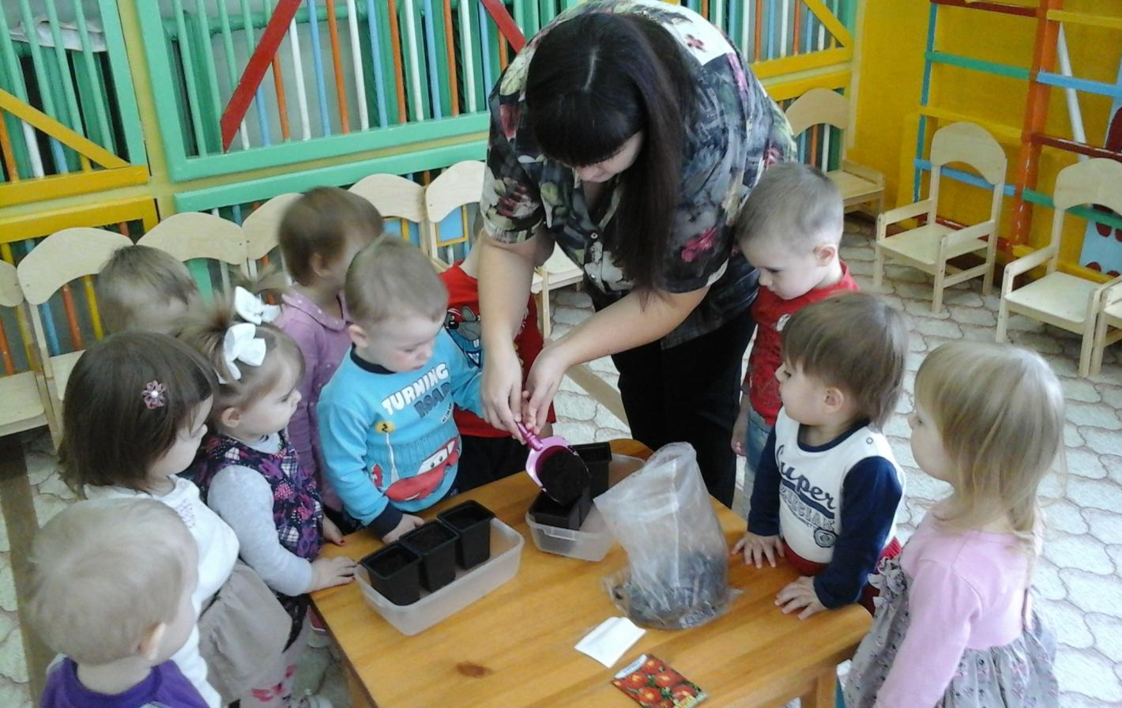
САЖАЕМ ЦВЕТЫ И НАБЛЮДАЕМ.

Slide 11
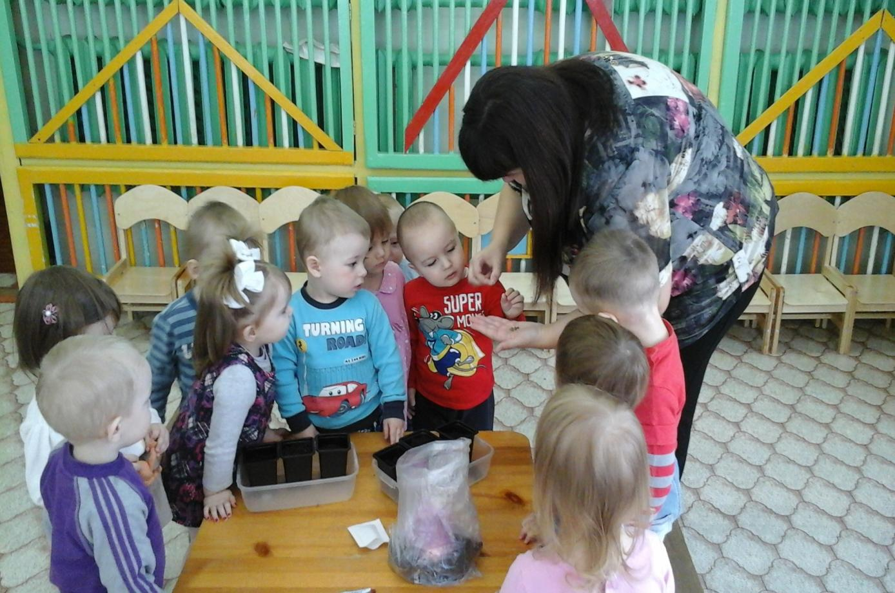

Slide 12
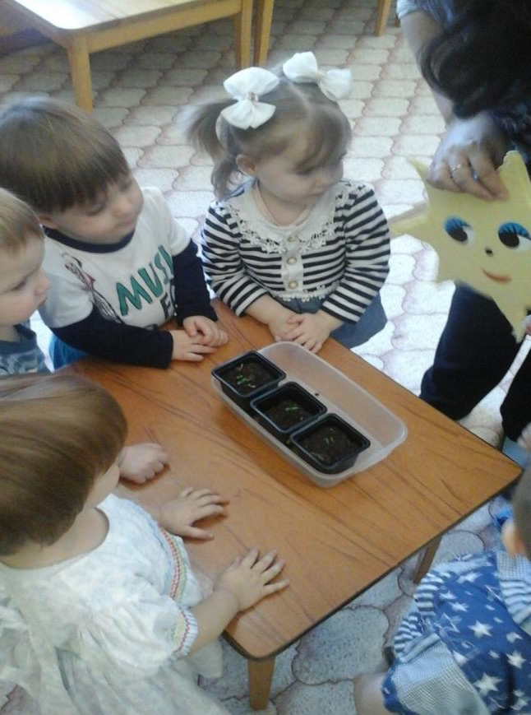
Смотрим что у нас выросло .

Slide 13
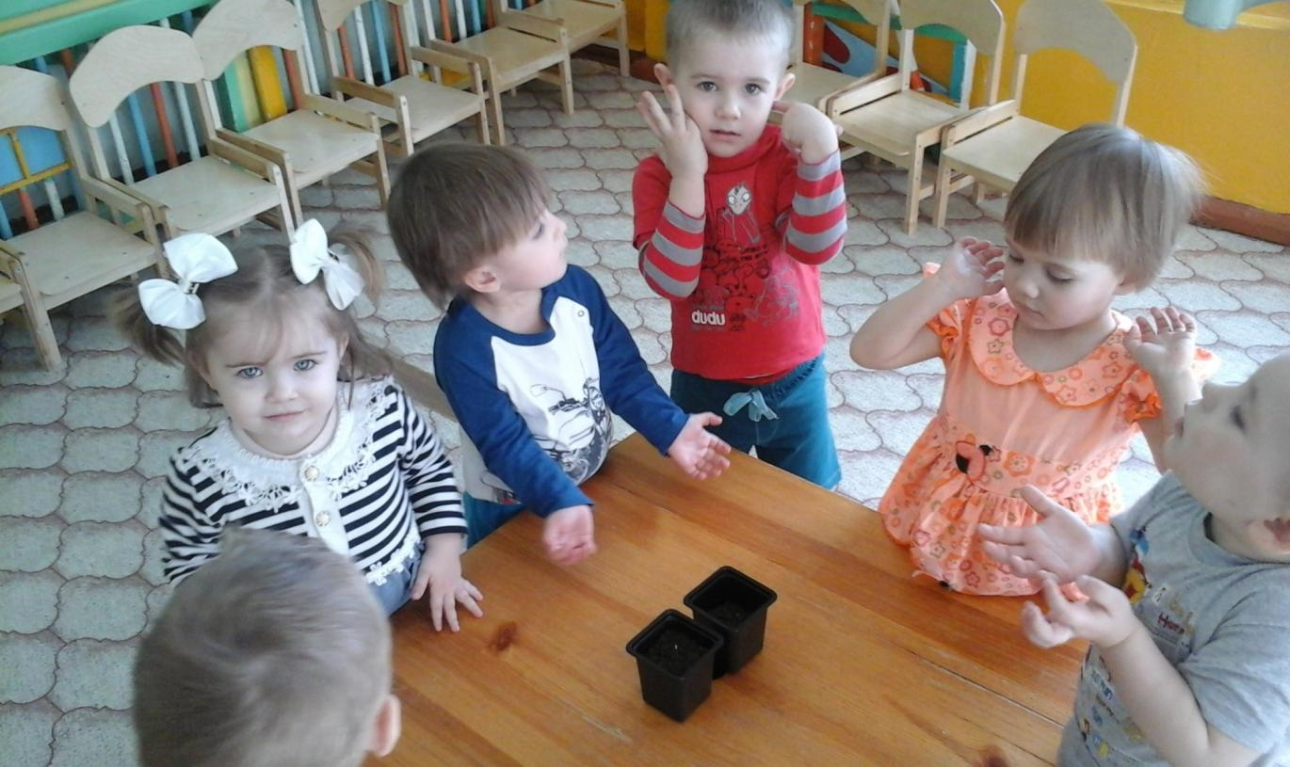
Ничего у нас не выросло, без солнышка.

Slide 14
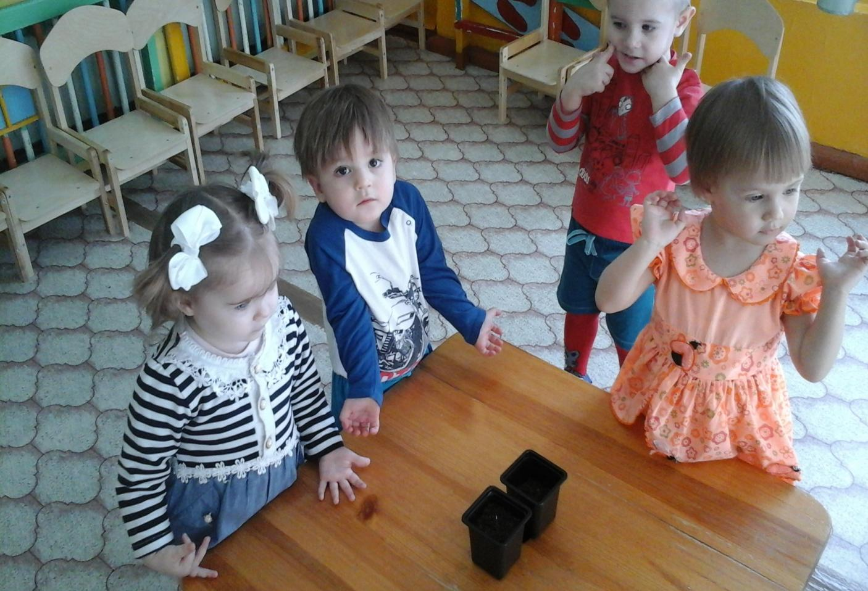

Slide 15
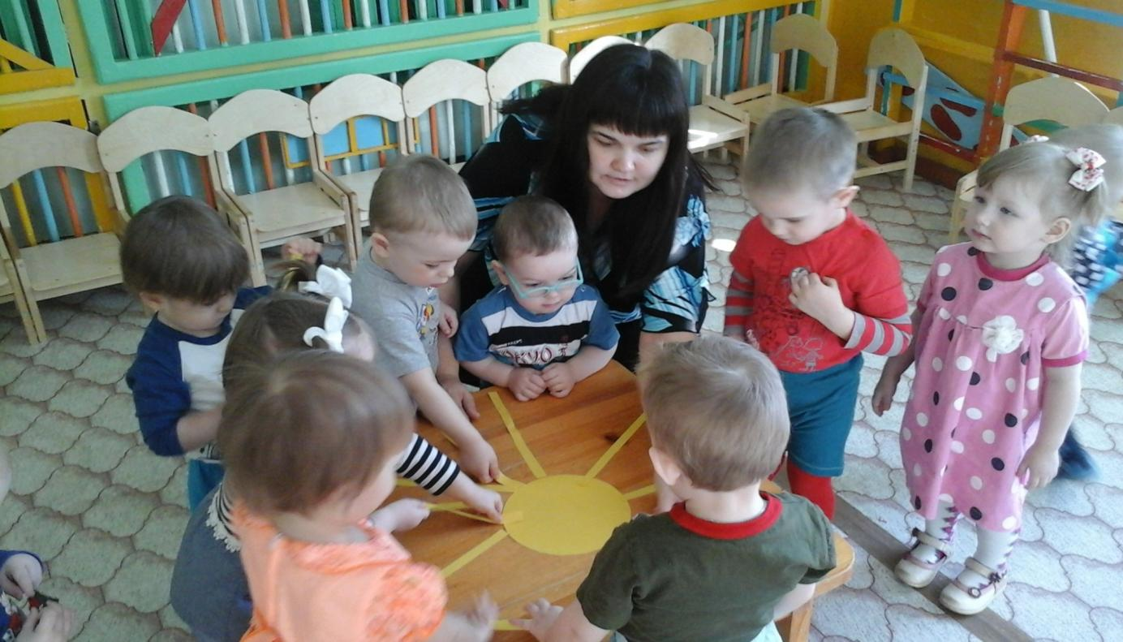
Конструирование «Солнышко»

Slide 16
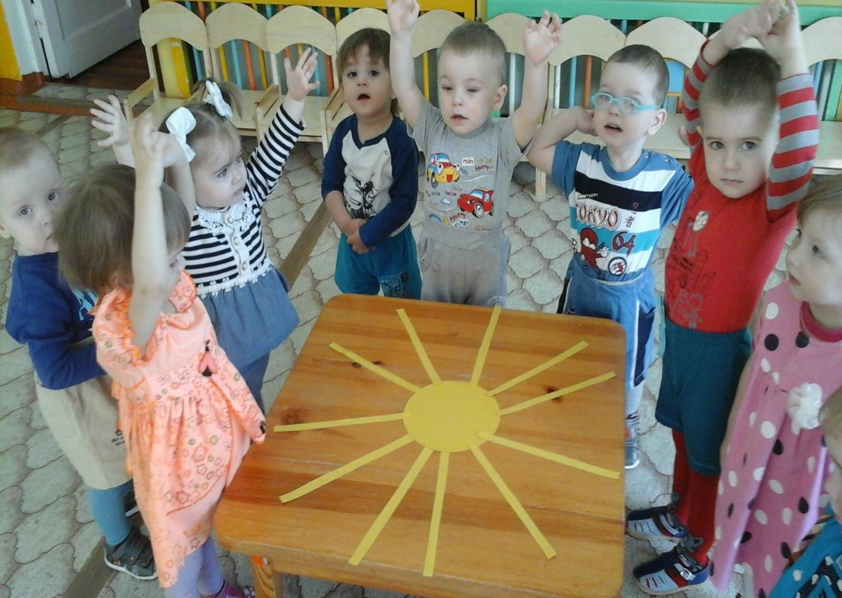

Slide 17
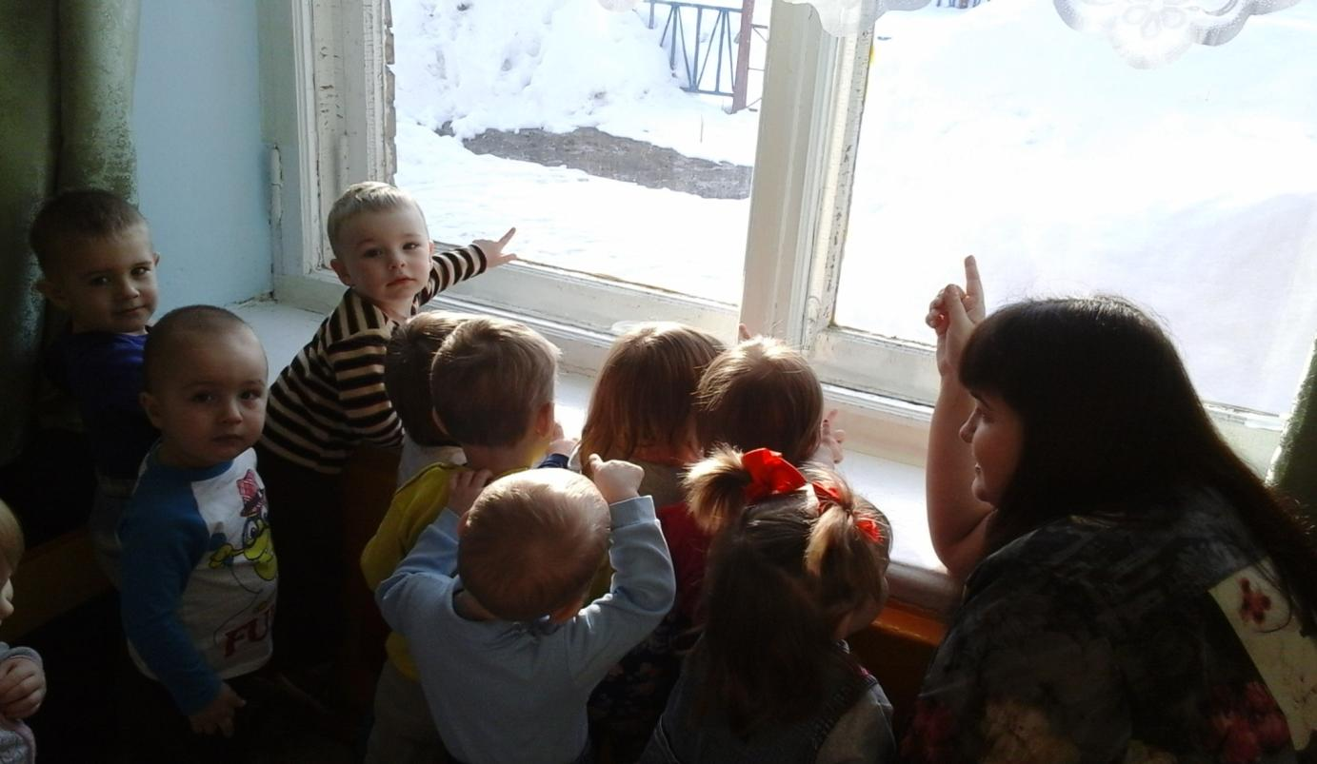
Наблюдаем в окошко за солнышком.

Slide 18
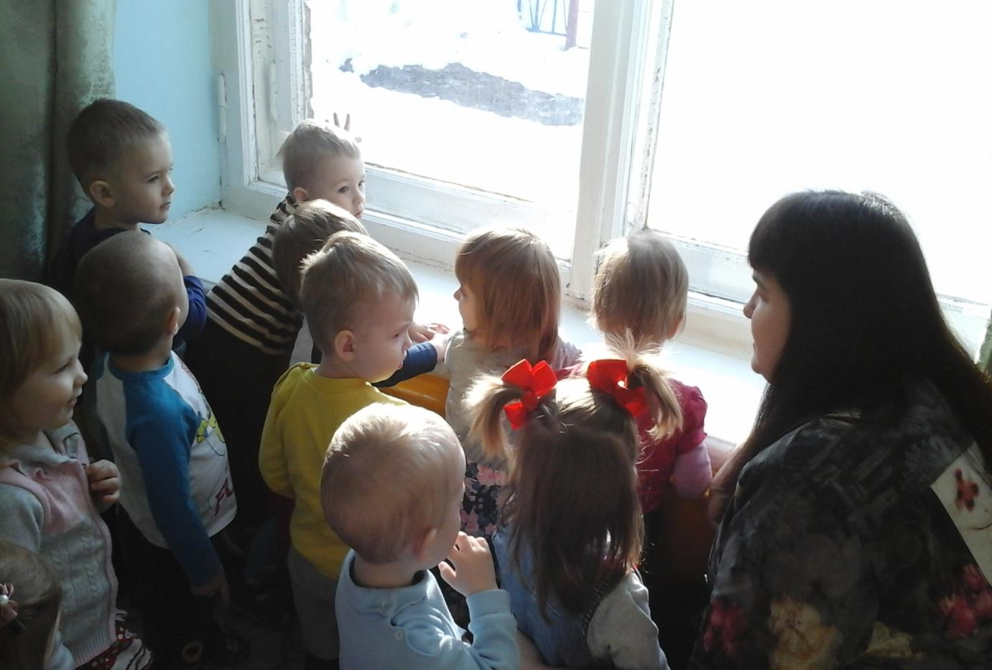

Slide 19
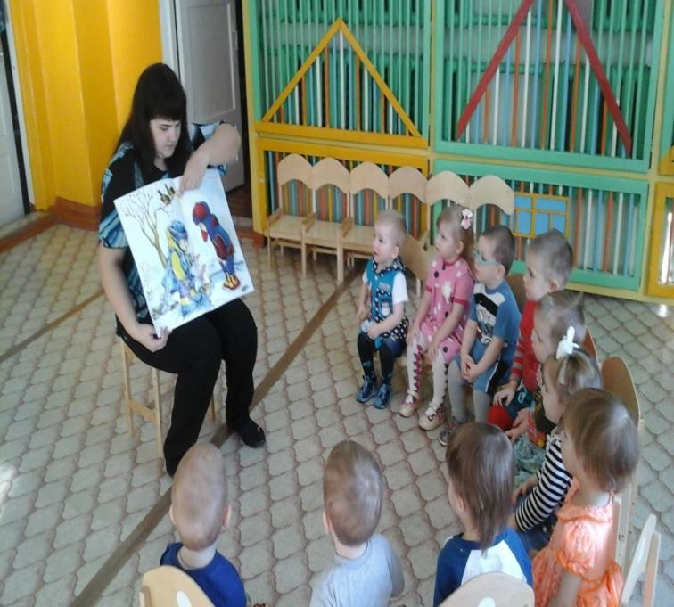
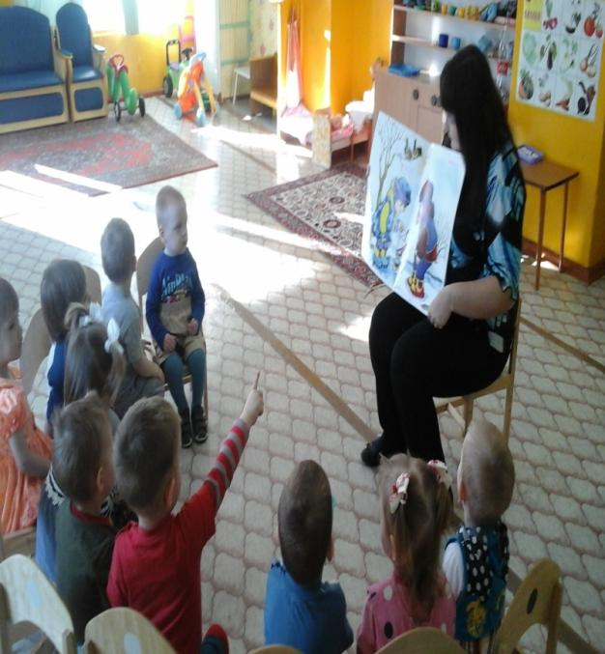
Рассматриваем иллюстрации.

Slide 20
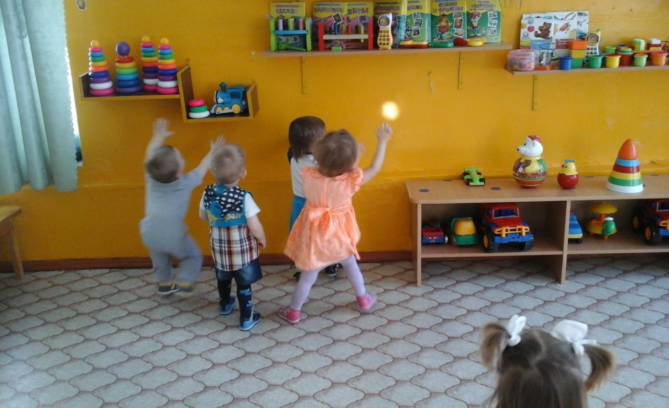
П/И «Солнечный зайчик»

Slide 21
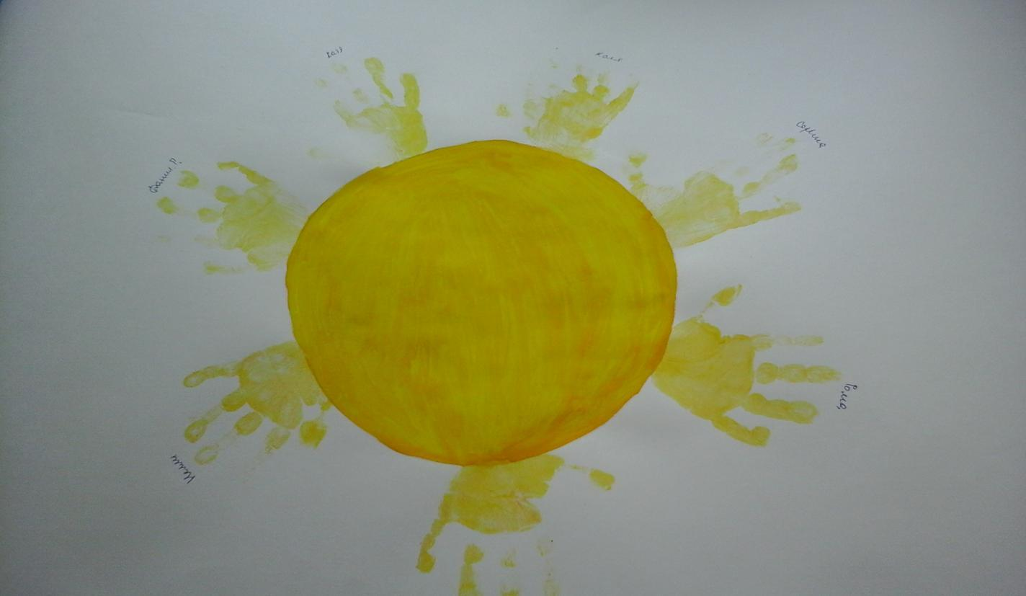
Наше солнышко.

Slide 22
Итоги проекта.
Так как проект информационно-познавательный, дети узнали много о природном объекте – солнце и его влиянии на окружающий мир, наблюдали за изменениями в природе, связанные с солнцем. Обогатился активный и пассивный словарь детей за счёт слов «яркое», «светлое», «ласковое», «светит, улыбается, греет» и т.д. Таким образом, задачи и цели проекта были выполнены: даны элементарные представления о солнце.

Slide 23
Список используемых источников.
1.Примерная основная общеобразовательная программа дошкольного образования «От рождения до школы».Под.ред.Н.Е.Вераксы, Т.С. Комаровой, М.А.Васильевой.-М.МОЗАЙКА-СИНТЕЗ,2010-304с.
2.http://www.detsadclub.ru/13-vospitatelu/proektnaya-deyatelnost/2435-proekt-solnechnyj-luchik.
3.Колдина, Д. Н. Лепка и рисование с детьми 2-3 лет. Конспекты занятий/Д. Н. Колдина. – М.,2009.
4. Янушко, Е. А. Развитие речи у детей раннего возраста. 1-3 года. /Е. А. Янушко. – М., 2010.
5.http://sadikberezka.ucoz.ru/index/proekt_quot_solnechnyj_luchik_quot/0-8

Slide 24

Cпасибо за внимание.

